Slide 1


Babastudio

Slide 2


Authentication
Apa itu AUTH ?

Slide 3

Authentication
JWT

Slide 4
Authentication
Start JWT
Install plugin/library
npm i --s jsonwebtoken
Pada router.js ubah /login menjadi / & / menjadi /dashboard

Slide 5
Authentication
Tugas tambahan nilai
Dari form login yang sudah di buat. Buatlah proses login dengan ketentuan:
Buat collections user (username, email, password)
Isi collections tersebut
Jika username & password sesuai dengan database maka:
Status 200
Json data user

Slide 6
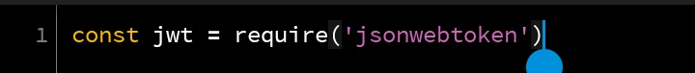
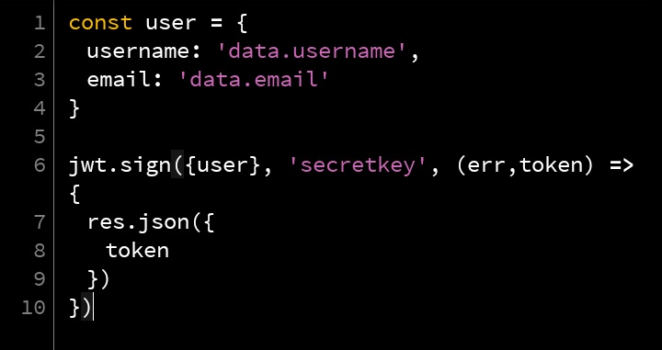
adminController.js
Authorization

Slide 7
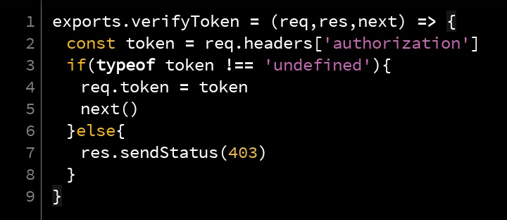
Authorization
Buat middleware baru auth.js

Slide 8
Authorization
Buat middleware baru auth.js

Slide 9
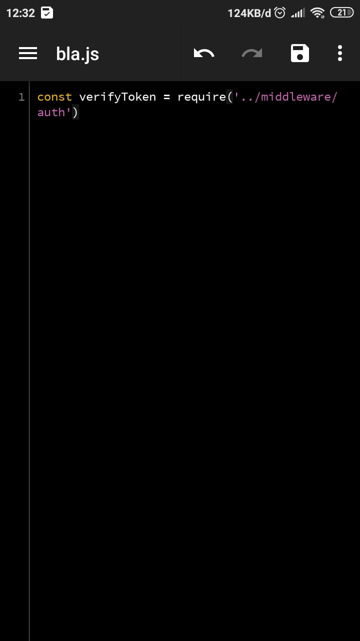
Authorization
pada router.js

Slide 10
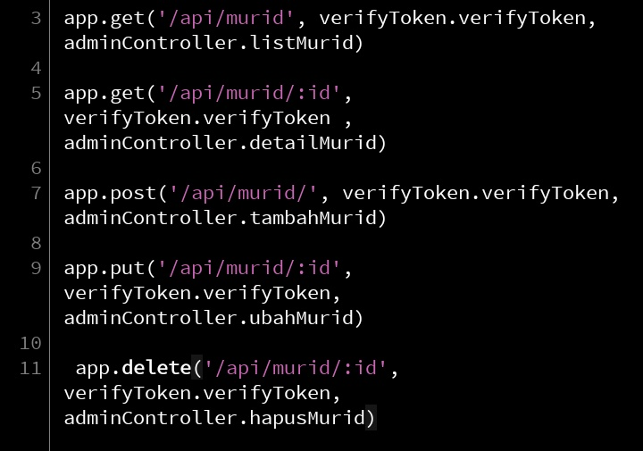
Authorization
pada router.js

Slide 11
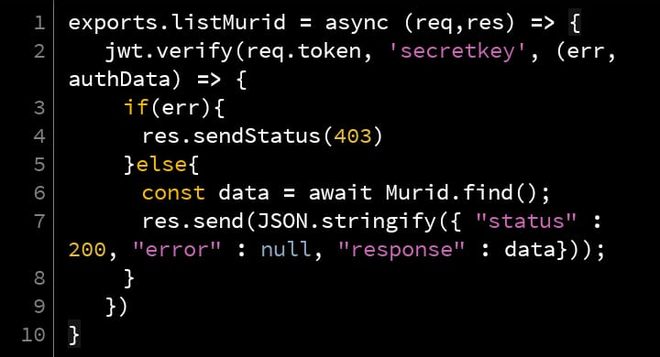
Authorization
pada controller

Slide 12
Bcrypt
Apa Itu Bcrypt ?

Slide 13
Bcrypt
npm install bcrypt --save

Slide 14

Bcrypt

Slide 15
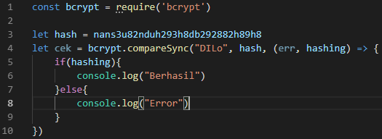
Bcrypt

